Slide 1
Escuela Normal de Educación Preescolar del Estado de Coahuila
Licenciatura en Educación Preescolar
UNIDAD III
Educación y Sociedad
Curso:
Optativa Filosofía de la Educación
Tema:
Ley General de Educación
Kathia Anahí Castañuela Salas #2
Alumna
Roberto Acosta Robles
Docente
29/05/2022

Slide 2
Ley General de Educación
El Derecho a La Educación.
De la Nueva Escuela Mexicana.
Del Sistema Educativo Nacional.
De la Revalorización del Docente.
De Los Planes Educativos.
De la Mejora Continua.
Del Federalizamos Educativo.
Del Financiamiento de la Educación.
De la Corresponsabilidad Social.
De la Validez de Estudios y Certificados.
De la Educación Impartida Por Particulares.

Slide 3
El Derecho a La Educación.
Capitulo II
Del ejercicio del derecho a la educación
Toda persona tiene derecho a una educación sin importar si son inmigrantes, tienen capacidad, la educación debe buscar al igual que al desarrollo humano integral, basado en una educción inclusiva. Todas las personas deben de tener esta educación de calidad.

Slide 4
Articulo 5°
Toda persona tiene derecho a la educación , el cual es un medio para adquirir, actualizar, completar y ampliar sus conocimientos, capacidades, habilidades y aptitudes que le permitan alcanzar su desarrollo personal y profesional; como consecuencia de ello, contribuir a su bienestar, a la transformación y el mejoramiento de la sociedad de la que forma parte.
En donde el estado deberá de ofrecer las mismas oportunidades de aprendizaje, transito y permanencia, avance académico.
No se podrá condicional la inscripción, el acceso a los planteles, la aplicación de evaluación o exámenes, la entrega de documentación a los educandos al pago de contraprestación alguna, nim afectar en cualquier sentido la igualdad en el trato a los educandos.
La educación, es laica, al mantenerse por completo ajea a cualquier doctrina religiosa.

Slide 5
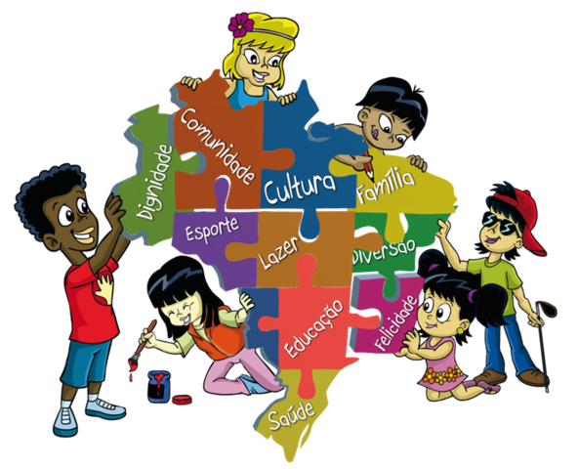
De la Nueva Escuela Mexicana.
Enfoque basado en:
Desarrollo humano integral
Pensamiento critico
Respeto de los derechos humanos
Interculturalidad
Responsabilidad ciudadana
Capitulo II
De los idnes de la educaioxn
Debe de respetar y fundamentar la dignidad humana, amor sa la patria y con enfoque a la cultura de la paz
Enfoque en derechos humanos
Deberán enseñarse desde la escuela la honestidad
El valor por la interculturalidad

Slide 6
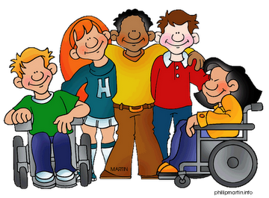
Capitulo III
De los criterios de la educción.
Basada en:
Excelencia
Educación humanista
Buscando la equidad
Buscando la inclusión
Fomentación de los valores nacionalistas
Capitulo IV
De la orientación integral
Contendidos (Planes y programas).
Desarrollo de aprendizajes interculturales, tecnológicos, científicos , humanísticos
Evaluación integral
Los planes de estudio se establecerán:
Propositicos de formación
Contendidos
Sugerencias de las asignaturas
Criterios de evaluación

Slide 7
Participara con sentido de responsabilidad social los actores, instituciones y procesos que lo componen y será constituido por
Los educandos
Los maestros
Padres de familia o tutores
Las autoridades educativas
Autoridades escolares
Las instituciones educativas dele estado y particulares
Las instituciones de educación superior a las que la ley general otorga autoridad
Del Sistema Educativo Nacional.
Capitulo II
Del tipo de educación básica.
Capitulo III
Del tipo de educación media superior
Capitulo IV
Del tipo de educación superior
Educación inicial
Educación preescolar
Educación primaria
Educación secundaria
Colegio de bachilleres
Preparatorias
CBTIS
CONALEP
Universidades
Imparten:
Licenciaturas
Maestrías
Doctorados
Posdoctorados

Slide 8
Revalorización del Docente.
Revalorizar a los maestros como agentes fundamentales del proceso educativo.
Capitulo IV
Fomentar el respeto a la labor docente y a su persona por parte de las autoridades educativa, de los educandos, madres y padres de familia o tutores y sociedad en general; así como fortalecer su liderazgo en la comunidad
Priorizar su labor pedagógica y el máximo logro de aprendizaje de los educandos sobre la carga administrativa

Slide 9
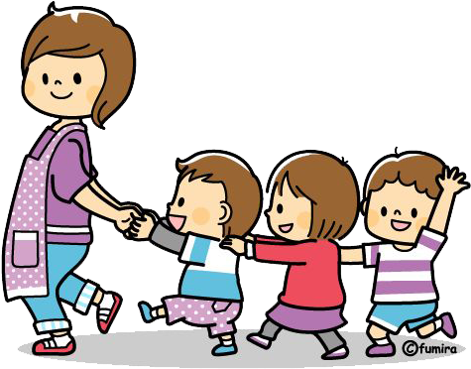
PROMOVER
Su formación, capacidades y actualización de acuerdos con su evaluación diagnostica y en el cambio donde desarrolla su labor
Otorga en termino de las disposiciones aplicables, su salario profesional digno, que permita a los maestros de los planteles dele Estado alcanzar su nivel de vida decoroso para ellos y su familia; arriesgarse en las comunidades en las que se trabajan y disfrutar de vivencia dignidad; así como disponer del tiempo necesario para la preparación de la clases que impartan y realizar actividades destinadas a su desarrollo personal y profesional

Slide 10
Derecho de los padres de familia y tutores
Obtener una inscripción en la escuela siempre y cuando existan los espacios disponibles.
Participar activamente en lo problemas relacionados a la educación de sus hijos
Conocer el nombre del personal docente
Conocer los criterio s de evaluación así como los resultados
De la Corresponsabilidad Social
Obligaciones de los padres de familia y tutores
Hacer que sus hijas, hijos o pupilos menores de dieciocho años, reciban la educación preescolar, la primaria, la secundaria, la media superior y, en su caso, la inicial.
Participar en el proceso educativo de sus hijos, menores de dieciocho años, al revisar su progreso, desempeño y conducta
Acudir a los llamadas de las autoridades educativas y escolares relacionados con la revisión del progreso, desempeño y conducta de sus hijos

